Slide 1
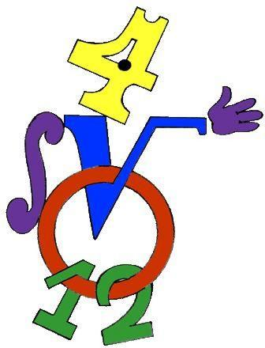
Математика - царица всех наук.
Царица - математика опять
Вас собрала на праздник знаний
И приглашает всех блистать
Умом, смекалкой, юмором дерзаний.
Нет скучных формул, теорем,
Сегодня – не урок, а праздник!
И пусть не все получится, как ты хотел,
Тебе откроется дорога к знаньям.

Slide 2
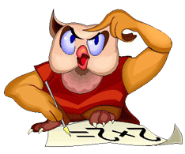
Математический калейдоскоп
Все науки хороши для развития души,
Их и сами все вы знаете, конечно.
А для развития ума предназначена она- математика.
Это было, это будет, это вечно!

Slide 3
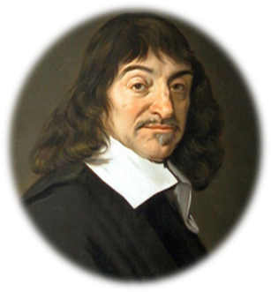
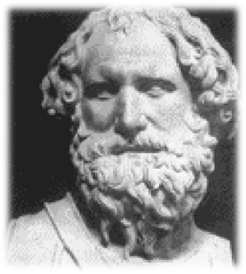
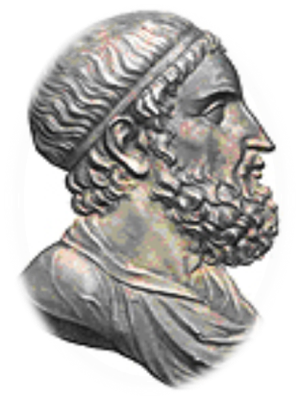
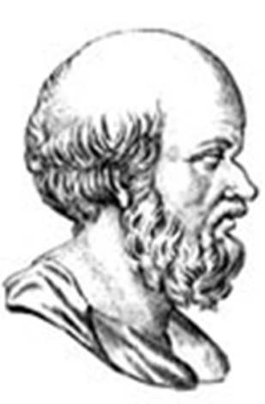
1-й тур. Великие математики
АРХИМЕД.
ПИФАГОР.
ЭРАТОСФЕН.
ДЕКАРТ.

Slide 4
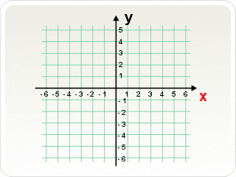
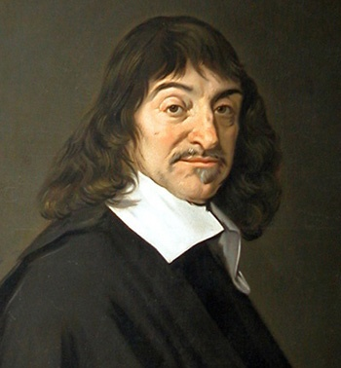
Вопрос 1
Человек, который хотел быть и мушкетером, и юристом, и философом, но стал математиком и первым ввел прямоугольную систему координат?
Р. Декарт
(1596-1650)

Slide 5

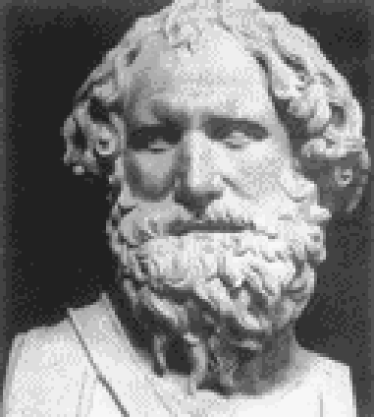
Вопрос 2
Кто из них был победителем Олимпийских игр по кулачному бою?
Ему принадлежат слова «Числа правят миром».
Пифагор Самосский (ок. 580 — ок. 500 до н. э.)

Slide 6

Вопрос 3
Он был задумчив и спокоен, загадкой круга увлечён…
Над ним невежественный воин взмахнул разбойничьим мечом.
Прошли столетий вереницы. Научный подвиг не забыт.
Никто не знает, кто убийца. Но знают все, кто был убит.
Кто из математиков древности погиб от меча римского солдата, гордо воскликнув:
«Отойди. Не трогай моих чертежей»?
Архимед
(287г.-212г. до н.э.)

Slide 7

Вопрос 4
Родился в г. Кирены, учился в Афинах, работал в Александрии.
Изучал географию, астрологию, провел измерение окружности земли, написал труд «О добре и зле» и отсеял простые числа, прокалывая их на восковой дощечке.
Эратосфен
(276г.-194г. до .э.)

Slide 8
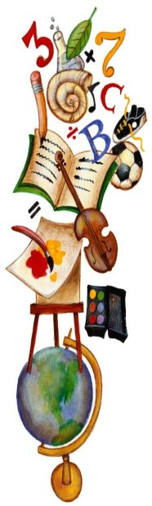
Логический тупик
Виктор Гюго заметил однажды, что разум человеческий владеет тремя ключами, позволяющими людям знать, думать, мечтать. Два из них – буква и ноты. А каков третий ключ?
Ответ: цифра

Slide 9
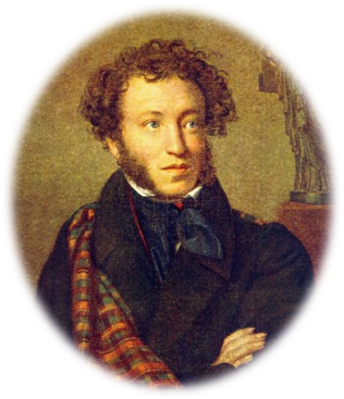
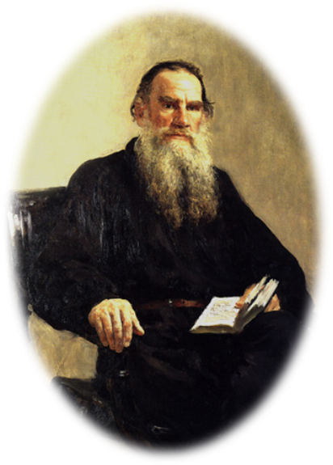
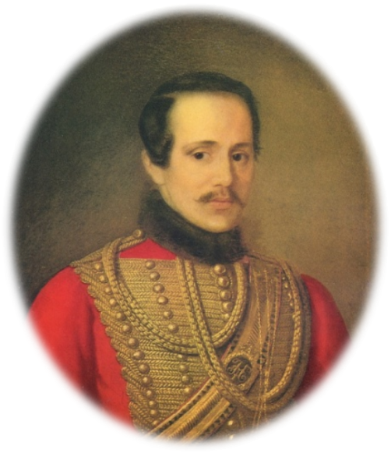
2-й тур. Математика и литература
Лев Николаевич Толстой (1828 – 1910).
Александр Сергеевич Пушкин (1799 – 1837).
Михаил Юрьевич Лермонтов (1814 – 1841).

Slide 10
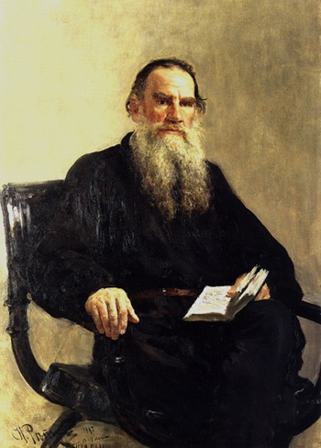
Вопрос 1
Какой великий русский писатель проявлял интерес к математике и написал «Арифметику» для начальной школы?
Л.Н. Толстой

Slide 11
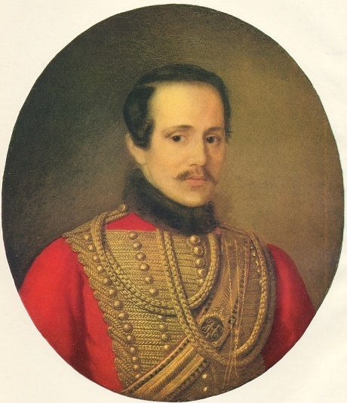
Вопрос 2
Кто из русских поэтов увлекался математикой, придумывал сам задачи, математические шутки и фокусы?
М.Ю. Лермонтов

Slide 12
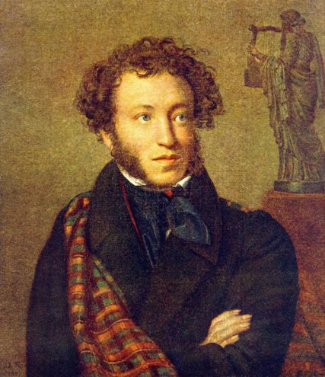
Вопрос 3
Мальчик долго размышлял над задачей и только когда карета с гостем почти скрылась, он крикнул вдогонку, назвав правильный ответ. Ему принадлежат слова: «Вдохновение нужно в геометрии не меньше, чем в поэзии »
Как звали этого великого русского поэта?
А.С.Пушкин

Slide 13
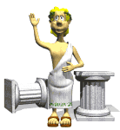
3-й тур. Старинные меры длины
ЛОКОТЬ.
ЯРД.
ФУТ.

Slide 14

Вопрос 1
Английский король однажды много-много лет назад вытянул вперед правую руку и заявил: «Расстояние от кончика моего носа до большого пальца руки будет служить для всего моего народа мерой длины и называться …»

Slide 15
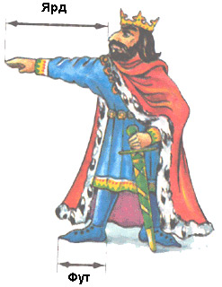
Ярд
Ярд=91,44см
Фут=30,48см

Slide 16

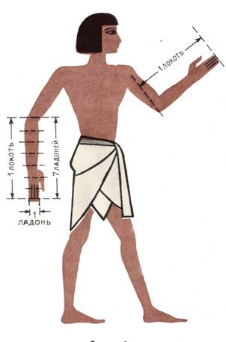
Вопрос 2
Как называется расстояние от конца вытянутого среднего пальца руки до локтевого сгиба?
Размер локтя колебался в пределах
от 38 см до 46см.

Slide 17
Логический тренинг
Решите анаграммы:
мапряя
прямая
рипетрем
периметр
резоток
отрезок
чул
луч

Slide 18
Аукцион пословиц и поговорок
На семь бед ответ.
один
Одна голова хорошо, а лучше.
две
Семь раз отмерь, отрежь.
один
Один с сошкой, а с ложкой.
семеро
Трус умирает раз,
а герой - один раз.
сто

Slide 19
Спасибо всем участникам!
Математика повсюду!
Глазом только поведешь
И примеров сразу уйму
Ты вокруг себя найдешь.
Каждый день, вставая бодро,
Начинаешь уж решать-
Идти тихо или быстро,
Чтобы в класс не опоздать!

